Slide 1
判決文本會說話嗎? 臺灣智慧財產權裁判結果之文字探勘與 分類研究

Slide 2
研究核心
裁判書文本
機器學習
裁判結果
勝訴 / 敗訴 / 部分勝訴
智慧財產權裁判書
卡方 + MNIR + SVM
卡方 + SVM
研究發現
01 Direct SVM 表現較佳
在行政、民事、刑事及刑事附帶民事案件中， Chi-square + Direct SVM 的 Macro F1 均高於 MNIR + SVM。
02 不同案件適合不同文字特徵
行政案件：BoW
民事案件：TF-IDF
刑事案件：TF
刑事附帶民事案件：BoW
03 少數類別仍難以辨識
模型對「敗訴」案件辨識較佳，但容易將「部分勝訴」與「勝訴」誤判為「敗訴」。

Slide 3
報告架構
結論
研究問題成立
研究設計驗證
實證結果支持
背景與動機
文獻回顧與缺口
智財案件特性
類別不平衡
資料與標籤
特徵與模型
評估指標
分類建模
Direct SVM 較佳
無單一最佳特徵
Mixed / Win 較難辨識

Slide 4
研究問題成立：背景與動機
傳統法學研究 | 實證法學／資料導向研究
重視法條解釋、判決理由、規範論證 | 重視大量資料、可觀察模式、統計與模型
常以個案或少量判決深入分析 | 可處理大規模裁判文本
問「法律應如何解釋」 | 問「判決資料呈現什麼模式」
傳統法學研究
實證法律研究
法律文本分析
法規範解釋
以資料觀察法院判決
個案判決分析
法理推演
法官行為
訴訟結果
非結構化裁判書轉換為可計算的文字特徵
Notes:
本研究的背景可以放在法學研究方法轉變的脈絡下理解。傳統法學研究多重視法規範解釋、個案分析與法理推演，也就是比較接近 Law in Books 的研究取向。
但隨著法院判決資料公開，實證法律研究開始關注 Law in Action，也就是法律在實際案件中如何被操作與適用。我的論文中也整理到幾個例子，例如 Eren and Mocan 研究外部事件是否影響法官量刑，Heyes and Saberian 分析環境溫度與法院判決的關係；在臺灣脈絡下，Chen et al. 分析最高法院民事案件中訴訟資源與裁判結果的關係，Chang et al. 則研究賠償金額判斷中的定錨效果。
這些研究共同說明，判決不只是個案閱讀的對象，也可以被視為可觀察、可量化的資料。本研究就是承接這個脈絡，進一步把臺灣智慧財產權判決文本轉換為文字特徵，檢驗其是否能用於裁判結果分類。

Slide 5
研究問題成立：背景與動機
判決文本能否透露裁判結果？
如果可以，哪種文字表示與模型流程較適合？
當事人主張
爭點整理
證據資料
法院理由與法律適用
案件事實
Notes:
既然判決書可以作為實證法律研究的資料，下一個問題就是：判決文本本身是否包含和裁判結果有關的訊號。
判決書並不是只寫最後誰勝誰敗，它通常會依序記載當事人主張、爭點整理、證據資料、法院認定與法律適用。這些內容可能反映案件強弱、爭點類型，或法院判斷的方向。
所以本研究要問的是：在移除明顯裁判結果詞彙後，模型是否仍能從判決文本中的間接語言訊號，區分敗訴、部分勝訴與勝訴。進一步來說，如果可以分類，那 BoW、TF、TF-IDF，以及 MNIR + SVM 和 Direct SVM 哪一種流程比較適合。

Slide 6
研究問題成立：智財案件特性
專業術語密集
專利、商標、著作權、營業秘密等領域用語
案件類型差異明顯
行政案件
文本結構複雜
當事人主張
技術事實與法律要件交織
詞彙本身可能具有分類訊號
民事案件
刑事案件
刑事附帶民事案件
證據與技術事實
法律要件判斷
裁判理由
文本訊號具可檢驗性
請求類型
程序用語
侵權判斷用語
裁判理由用語
Notes:
本研究選擇智慧財產權判決，主要不是因為它一定比較容易分類，而是因為它很適合作為法律文本分類的研究場域。
第一，智慧財產權案件具有高度專業性，包含專利、商標、著作權、營業秘密等專門用語。第二，這類案件常涉及技術事實、權利範圍、侵權判斷與法律要件，因此法律與技術內容會交織在同一份判決文本中。
第三，智慧財產權案件的案件類型多元，包括行政、民事、刑事與刑事附帶民事案件，這也使得後面需要分開建模。第四，從文字探勘角度來看，判決中的請求類型、程序用語、侵權判斷用語與裁判理由用語，可能形成可供模型辨識的分類訊號。
因此，本研究選擇智慧財產權判決，不只是因為資料可取得，而是因為它同時具備法律專業性、文本複雜性與方法檢驗價值。

Slide 7
研究問題成立：類別不平衡
裁判結果分布不均
模型傾向預測多數類別
Accuracy 看似不錯
少數類別辨識被掩蓋
Notes:
其實還有個評估上的問題。裁判結果分類通常會遇到類別分布不均的情況，本研究也是如此，Lose 明顯多於 Mixed 和 Win。
當 Lose、Mixed 和 Win 的樣本數差距很大時，模型比較容易學到多數類別的模式，整體評估結果也可能看起來不錯。但這不代表模型真的能辨識少數類別。
因此，類別不平衡在本研究中不只是資料分布現象，也會影響我們如何解讀模型表現。

Slide 8
研究問題成立：文獻回顧與缺口
實證法律研究
法律研究逐漸從法規範解釋，延伸到以資料觀察「行動中的法律」。
法律文本特徵表示
判決書屬於非結構化文本，需轉換為模型可處理的數值特徵。
判決預測與可解釋性
法律判決預測研究顯示，文本中可能存在可學習的裁判結果訊號。
MNIR 監督式特徵轉換
判決書可作為法院行為與訴訟結果的量化資料。
本研究比較 BoW、TF、TF-IDF。
但法律場域不能只追求 Accuracy，也需重視可解釋性與類別表現。
MNIR 可將高維文字特徵轉換為與結果相關的低維表示。
本研究檢驗 MNIR + SVM 是否優於 Direct SVM。
Notes:
首先，實證法律研究指出，判決書不只是個案閱讀的材料，也可以被視為觀察法院行為與訴訟結果的資料。特別是在臺灣，公開裁判書提供了大量可供分析的判決全文。
第二，因為判決書本身是非結構化文本，所以要進行模型分析，必須先把文字轉換成可計算的特徵。這也是本研究比較 BoW、TF 和 TF-IDF 的原因。
第三，法律判決預測的相關研究顯示，案件事實、法院理由或法律文本中，可能包含和裁判結果有關的訊號。不過法律場域不能只看 Accuracy，還要關注模型是否能合理比較、是否能處理不同類別的表現差異。
最後，MNIR 文獻提供了一種處理高維文字特徵的方式，也就是把文字特徵轉換為和結果相關的低維表示。因此，本研究把 MNIR + SVM 作為一條模型流程，並和不經 MNIR 的 Direct SVM 比較。

Slide 9
本研究要檢驗什麼?
分類可行性
案件類型
少數類別
特徵與模型
判決文本是否能提供足以區分 Lose / Mixed / Win 的文字訊號？
行政、民事、刑事、刑事附帶民事是否呈現不同分類表現？
BoW、TF、TF-IDF 以及 MNIR + SVM / Direct SVM 的表現是否不同？
在類別不平衡下，Mixed / Win 是否容易被模型忽略或誤判？
Notes:
研究目的是以下
第一，是分類可行性，也就是判決文本是否能提供足以區分 Lose、Mixed 與 Win 的文字訊號。
第二，是案件類型差異。因為本研究將智慧財產權判決分成行政、民事、刑事與刑事附帶民事，所以要檢驗不同案件類型是否呈現不同的分類表現。
第三，是特徵與模型流程。本研究比較 BoW、TF、TF-IDF 三種文字特徵，也比較 MNIR + SVM 與 Direct SVM 兩種流程，觀察不同設計是否影響分類結果。
第四，是少數類別辨識。由於裁判結果分布不均，本研究不只看整體表現，也特別檢視 Mixed 與 Win 是否容易被模型忽略或誤判。
後續的資料處理、模型設計與實證結果，都會回到這四個面向來回答。

Slide 10
研究設計驗證：分類建模
裁判書資料
案件篩選與標籤整理
文本清理與斷詞
文字特徵表示
Chi-square 特徵選擇
BoW / TF / TF-IDF
模型流程比較
MNIR + SVM vs Direct SVM
模型評估
Macro F1 / 混淆矩陣 / 各類別 F1
Notes:
為了回答前一頁的四個檢驗面向，本研究的流程可以分成七個步驟。
首先，本研究以臺灣智慧財產權相關裁判書作為資料來源。接著進行資料整理，將案件分成行政、民事、刑事與刑事附帶民事四類，並將裁判結果整理為 Lose、Mixed 與 Win 三類。
在文本處理上，本研究進行文本清理、停用詞處理、中文斷詞，並移除明顯裁判結果詞彙，以降低模型直接依賴結果詞的可能。
接著，將判決文本轉換為 BoW、TF 與 TF-IDF 三種文字特徵，並使用 Chi-square 篩選與裁判結果較相關的詞彙。
模型流程方面，本研究比較兩條路徑：第一是 Chi-square + MNIR + SVM，第二是 Chi-square + Direct SVM。最後使用 Macro F1、混淆矩陣與各類別 F1 來評估模型表現，尤其檢視少數類別是否被正確辨識。

Slide 11
研究設計驗證：資料與標籤
司法院開放裁判資料
裁判書 JSON / 全文資料
智慧財產權相關裁判
RE 篩選 JTITLE、JCASE、JFULL
RE 與規則整理案件類型
RE 與規則整理裁判結果
有效樣本進入模型
RE 篩選案由與全文前段
RE 篩選主文中的結果語句
排除程序性或非三分類結果
共 90,027 筆判決
共 45,344 筆
資料蒐集
案件篩選
標籤整理
文本前處理
特徵建構
特徵選擇
模型訓練
模型評估
結果

Slide 12
研究設計驗證：資料與標籤
挑戰 1：整體類別不平衡
Lose 共 39,293 筆，遠高於 Mixed 和 Win
挑戰 2：案件類型差異明顯
不同案件類型的分布差很多
資料集 | Lose | Mixed | Win | 合計
行政 | 10106 | 502 | 911 | 11519
民事 | 3887 | 1408 | 435 | 5730
刑事 | 24552 | 80 | 1636 | 26268
刑事附帶民事 | 748 | 1047 | 32 | 1827
合計 | 39293 | 3037 | 3014 | 45344
資料蒐集
案件篩選
標籤整理
文本前處理
特徵建構
特徵選擇
模型訓練
模型評估
結果
Notes:
這一頁呈現本研究主要分析樣本的分布，也就是論文中的表 3-3。
完成資料篩選與標籤整理後，本研究主要分析樣本共有 45,344 筆。從整體來看，Lose 是明顯最多的類別，共 39,293 筆；Mixed 有 3,037 筆；Win 有 3,014 筆。
這代表資料本身存在明顯的類別不平衡。如果模型傾向預測 Lose，即使它沒有真正學會辨識 Mixed 或 Win，也可能得到不錯的 Accuracy。
另外，不同案件類型的分布也不一樣。刑事案件中 Lose 特別多，有 24,552 筆，但 Mixed 只有 80 筆。相反地，刑事附帶民事案件中 Mixed 有 1,047 筆，反而比 Lose 還多，但 Win 只有 32 筆。
這些差異說明，模型表現不能只用整體分數解讀，也不能假設四類案件有相同的分類難度。因此，本研究後續除了 Accuracy，也會特別看 Macro F1，並搭配分類報告與混淆矩陣，檢查模型對 Lose、Mixed、Win 三類結果的辨識能力。

Slide 13
研究設計驗證：特徵與模型
判決全文
移除明顯裁判結果詞
CKIP 中文斷詞
停用詞處理
建立 BoW / TF / TF-IDF 特徵
明顯裁判結果詞：
駁回、准許、撤銷、有理由、無理由、有罪、無罪
停用詞：
。、依據、為何、以為、只有
資料蒐集
案件篩選
標籤整理
文本前處理
特徵建構
特徵選擇
模型訓練
模型評估
結果
Notes:
本研究使用的是中文判決全文。中文文本和英文文本不同，英文通常可以用空白初步切分單字，但中文句子中詞與詞之間沒有明確空格。因此，在建立文字特徵之前，必須先進行中文斷詞，讓模型能夠把判決文本轉換成可以計算的詞彙單位。
不過，在斷詞之前，本研究先處理另一個問題，也就是資料洩漏。
所謂資料洩漏，在這裡指的是判決文本中可能直接包含裁判結果本身。例如「駁回」、「准許」、「撤銷」、「有理由」、「無理由」、「有罪」、「無罪」這些詞，本身就和 Lose、Mixed、Win 有很強的關聯。如果模型在訓練過程中大量依賴這些詞，那模型可能不是從案件事實、法律爭點或法院理由中學習分類訊號，而只是記住了裁判結果用語。
因此，本研究在文字特徵建構前，先於全文層級移除明顯裁判結果詞。這個步驟放在斷詞之前，是因為部分結果線索可能不是單一詞，而是固定法律表述或片語。如果先斷詞，這些表述可能被拆成不同詞項，後續反而不容易完整控制。
在移除明顯結果詞之後，本研究再使用 CKIP 進行中文斷詞。CKIP 的作用是將連續的中文判決文字切分成詞彙單位，例如把一整段判決理由轉換成一個一個可供計算的詞。完成斷詞後，才進一步進行停用詞與低資訊詞處理，排除對分類幫助較低的常見詞或格式性詞彙。
最後，這些處理後的詞彙會被轉換成後續模型使用的文字特徵，也就是 BoW、TF 和 TF-IDF。
所以這一頁的重點是：本研究不是直接把原始判決全文丟進模型，而是先控制明顯裁判結果詞，再透過 CKIP 斷詞與詞彙整理，建立較適合機器學習模型使用的文字資料。後續的模型比較，也主要是建立在這個 no-leakage 的文本版本上。

Slide 14
研究設計驗證：特徵與模型
同一份斷詞後文本，轉換為三種文字特徵表示，再分別進入模型比較。
特徵表示 | 計算概念 | 在法律文本中的意義
BoW | 詞是否出現 / 出現次數 | 保留特定法律用語是否出現在判決中
TF | 詞在單篇判決中的出現頻率 | 反映某些爭點或法律概念在個案中被反覆討論的程度
TF-IDF | 同時考量單篇詞頻與整體稀有程度 | 強化較具區辨力的專門詞彙，降低一般高頻詞影響
資料蒐集
案件篩選
標籤整理
文本前處理
特徵建構
特徵選擇
模型訓練
模型評估
結果
Notes:
下一步要把文字轉成數值型的特徵矩陣。
本研究比較三種常見的文字特徵表示，分別是 BoW、TF 和 TF-IDF。
第一種是 BoW，也就是詞袋模型。它的核心概念是看某個詞是否出現在文件中，或出現了幾次。BoW 不考慮詞的順序，也不理解句子的深層語意，但它的優點是簡單、清楚，而且在法律文本中仍然有意義。因為很多法律詞彙本身就帶有制度性訊號，例如「專利範圍」、「混淆誤認」、「損害賠償」、「商標近似」等詞，只要出現在判決中，就可能反映案件爭點或法律關係。
第二種是 TF，也就是詞頻表示。TF 比較重視某個詞在單篇判決中出現的頻率。如果某些詞在一篇判決裡反覆出現，代表該判決可能高度圍繞某個法律爭點或事實問題。例如專利案件中，如果「技術特徵」、「請求項」、「均等論」等詞反覆出現，就可能反映該案的爭點集中在專利侵權或權利範圍判斷。TF 的作用是讓模型看見這種詞彙在個案內部的相對強度。
第三種是 TF-IDF。它除了考慮詞在單篇判決中出現的頻率，也會考慮這個詞在整體資料中是不是常見。如果一個詞在某篇判決中常出現，但在所有判決中不是到處都出現，TF-IDF 就會給它比較高的權重。這對智慧財產權判決可能有幫助，因為某些專門技術詞、權利類型或特定爭點詞，不一定在所有案件中都很常見，但一旦出現，可能具有較高的區辨力。
本研究之所以同時比較這三種表示，是因為智慧財產權判決的文本結構和案件類型差異很大。不同案件可能依賴不同形式的文字訊號。有些案件可能只要某些關鍵法律用語出現，就有分類意義；有些案件則可能更看重詞彙出現的頻率；也有些案件可能需要強化相對稀有但具代表性的專門詞彙。

Slide 15
研究設計驗證：特徵與模型
 | 專利範圍 | 混淆誤認 | 技術特徵 | 重製
判決 1 | 0 | 1 | 0 | 2 | Lose
判決 2 | 0 | 3 | 0 | 1 | Lose
判決 3 | 0 | 0 | 5 | 0 | Win
詞 A：三類都常見 → 關聯低
Lose █████
Mixed ████
Win █████
詞 B：某一類明顯較常見 → 關聯高
Lose █████████
Mixed ██
Win █
依 Chi-square 分數排序
1. 詞 B 高
2. 詞 C 高
3. 詞 D 中高
...
K. 詞 K
保留前 K 個詞彙特徵
Chi-square 不負責分類，而是先縮小詞彙空間，讓後續模型聚焦於較可能區分裁判結果的文字訊號。
資料蒐集
案件篩選
標籤整理
文本前處理
特徵建構
特徵選擇
模型訓練
模型評估
結果
Notes:
這裡說明 Chi-square 在本研究中的作用。
前面提到，BoW、TF 和 TF-IDF 會把判決文本轉換成「判決文件乘以詞彙特徵」的矩陣。每一列是一份判決，每一欄是一個詞彙特徵，欄位裡的數值可能代表詞是否出現、出現頻率，或 TF-IDF 權重。
但是在法律文本中，詞彙數量非常大。不是所有詞都對裁判結果分類有幫助。有些詞在 Lose、Mixed、Win 三類中都差不多常見，這類詞即使出現，也不太能幫助模型區分類別。相對地，如果某些詞在某一類裁判結果中特別常出現，而在其他類別中比較少出現，那它可能就具有較高的分類訊號。
Chi-square 特徵選擇就是在做這件事。它會針對每一個詞彙特徵，檢查這個詞和裁判結果類別之間是否有關聯。用比較直觀的方式說，就是問：這個詞在 Lose、Mixed、Win 三類中的分布，有沒有明顯差異？
如果一個詞在三類中都差不多常見，它的區辨力就比較低。 如果一個詞明顯集中在某些類別，或者在不同類別中出現差異很大，它的 Chi-square 分數就會比較高。
所以 Chi-square 在本研究中不是分類器。它不直接預測 Lose、Mixed 或 Win，而是先幫我從大量詞彙中挑出和裁判結果較有關聯的前 K 個特徵。
這個步驟很重要，因為後面的 MNIR + SVM 和 Direct SVM 都是在 Chi-square 篩選後的特徵上進行。也就是說，我先用同一套方法把詞彙空間縮小，再比較兩條模型流程：一條是經過 MNIR 監督式轉換後再進 SVM，另一條是直接把 Chi-square 篩選後的特徵送進 SVM。
因此，這頁的重點是：Chi-square 的功能是「特徵篩選」，不是「模型分類」。它的目的是降低高維稀疏文字資料的複雜度，並讓後續模型聚焦在較可能與裁判結果有關的文字訊號上。

Slide 16
研究設計驗證：特徵與模型
BoW / TF / TF-IDF
Chi-square 特徵選擇
MNIR 監督式特徵轉換
SVM 分類
Lose / Mixed / Win
資料蒐集
案件篩選
標籤整理
文本前處理
特徵建構
特徵選擇
模型訓練
模型評估
結果
Notes:
這一頁是本研究模型設計的核心。
前面已經說明，本研究會先把判決文字轉換成 BoW、TF 和 TF-IDF 三種文字特徵，接著使用 Chi-square 篩選與裁判結果較有關聯的詞彙特徵。完成這些步驟後，本研究比較兩條模型流程。
第一條流程是 Chi-square + MNIR + SVM。這條流程會在 Chi-square 特徵選擇之後，再加入 MNIR，也就是多項式逆迴歸。MNIR 的作用是把原本高維的文字特徵，轉換成一組較低維、且帶有監督式分類訊號的分數，然後再把這些分數送進 SVM 做 Lose、Mixed、Win 的分類。
第二條流程是 Chi-square + Direct SVM。這條流程不經過 MNIR 轉換，而是直接把 Chi-square 篩選後的文字特徵送進 SVM。也就是說，它保留較原始的稀疏詞彙特徵，直接讓 SVM 學習分類邊界。
這兩條流程的前半段是相同的。資料來源相同，案件類型相同，裁判結果標籤相同，文字特徵表示也是同樣的 BoW、TF 和 TF-IDF，並且都先經過 Chi-square 特徵選擇。因此，兩者真正的差異在於：是否加入 MNIR 這個監督式特徵轉換步驟。
本研究之所以要這樣設計，是因為法律文本特徵通常具有高維、稀疏的特性。理論上，MNIR 可能有助於把大量詞彙特徵壓縮成較有分類意義的低維表示，進而改善後續分類效果。可是這件事不能只從理論上假設，所以本研究設計 Direct SVM 作為對照流程。
換句話說，Direct SVM 在這裡不是隨便拿來比較的模型，而是用來回答一個很具體的問題：在已經做過 Chi-square 特徵選擇之後，MNIR 是否還能提供額外的分類增益？
所以這一頁的重點是：本研究不是單純比較兩個模型誰分數高，而是在相同前處理與特徵篩選基礎上，檢驗 MNIR 這個監督式特徵轉換步驟是否真的有助於臺灣智慧財產權判決的裁判結果分類。

Slide 17
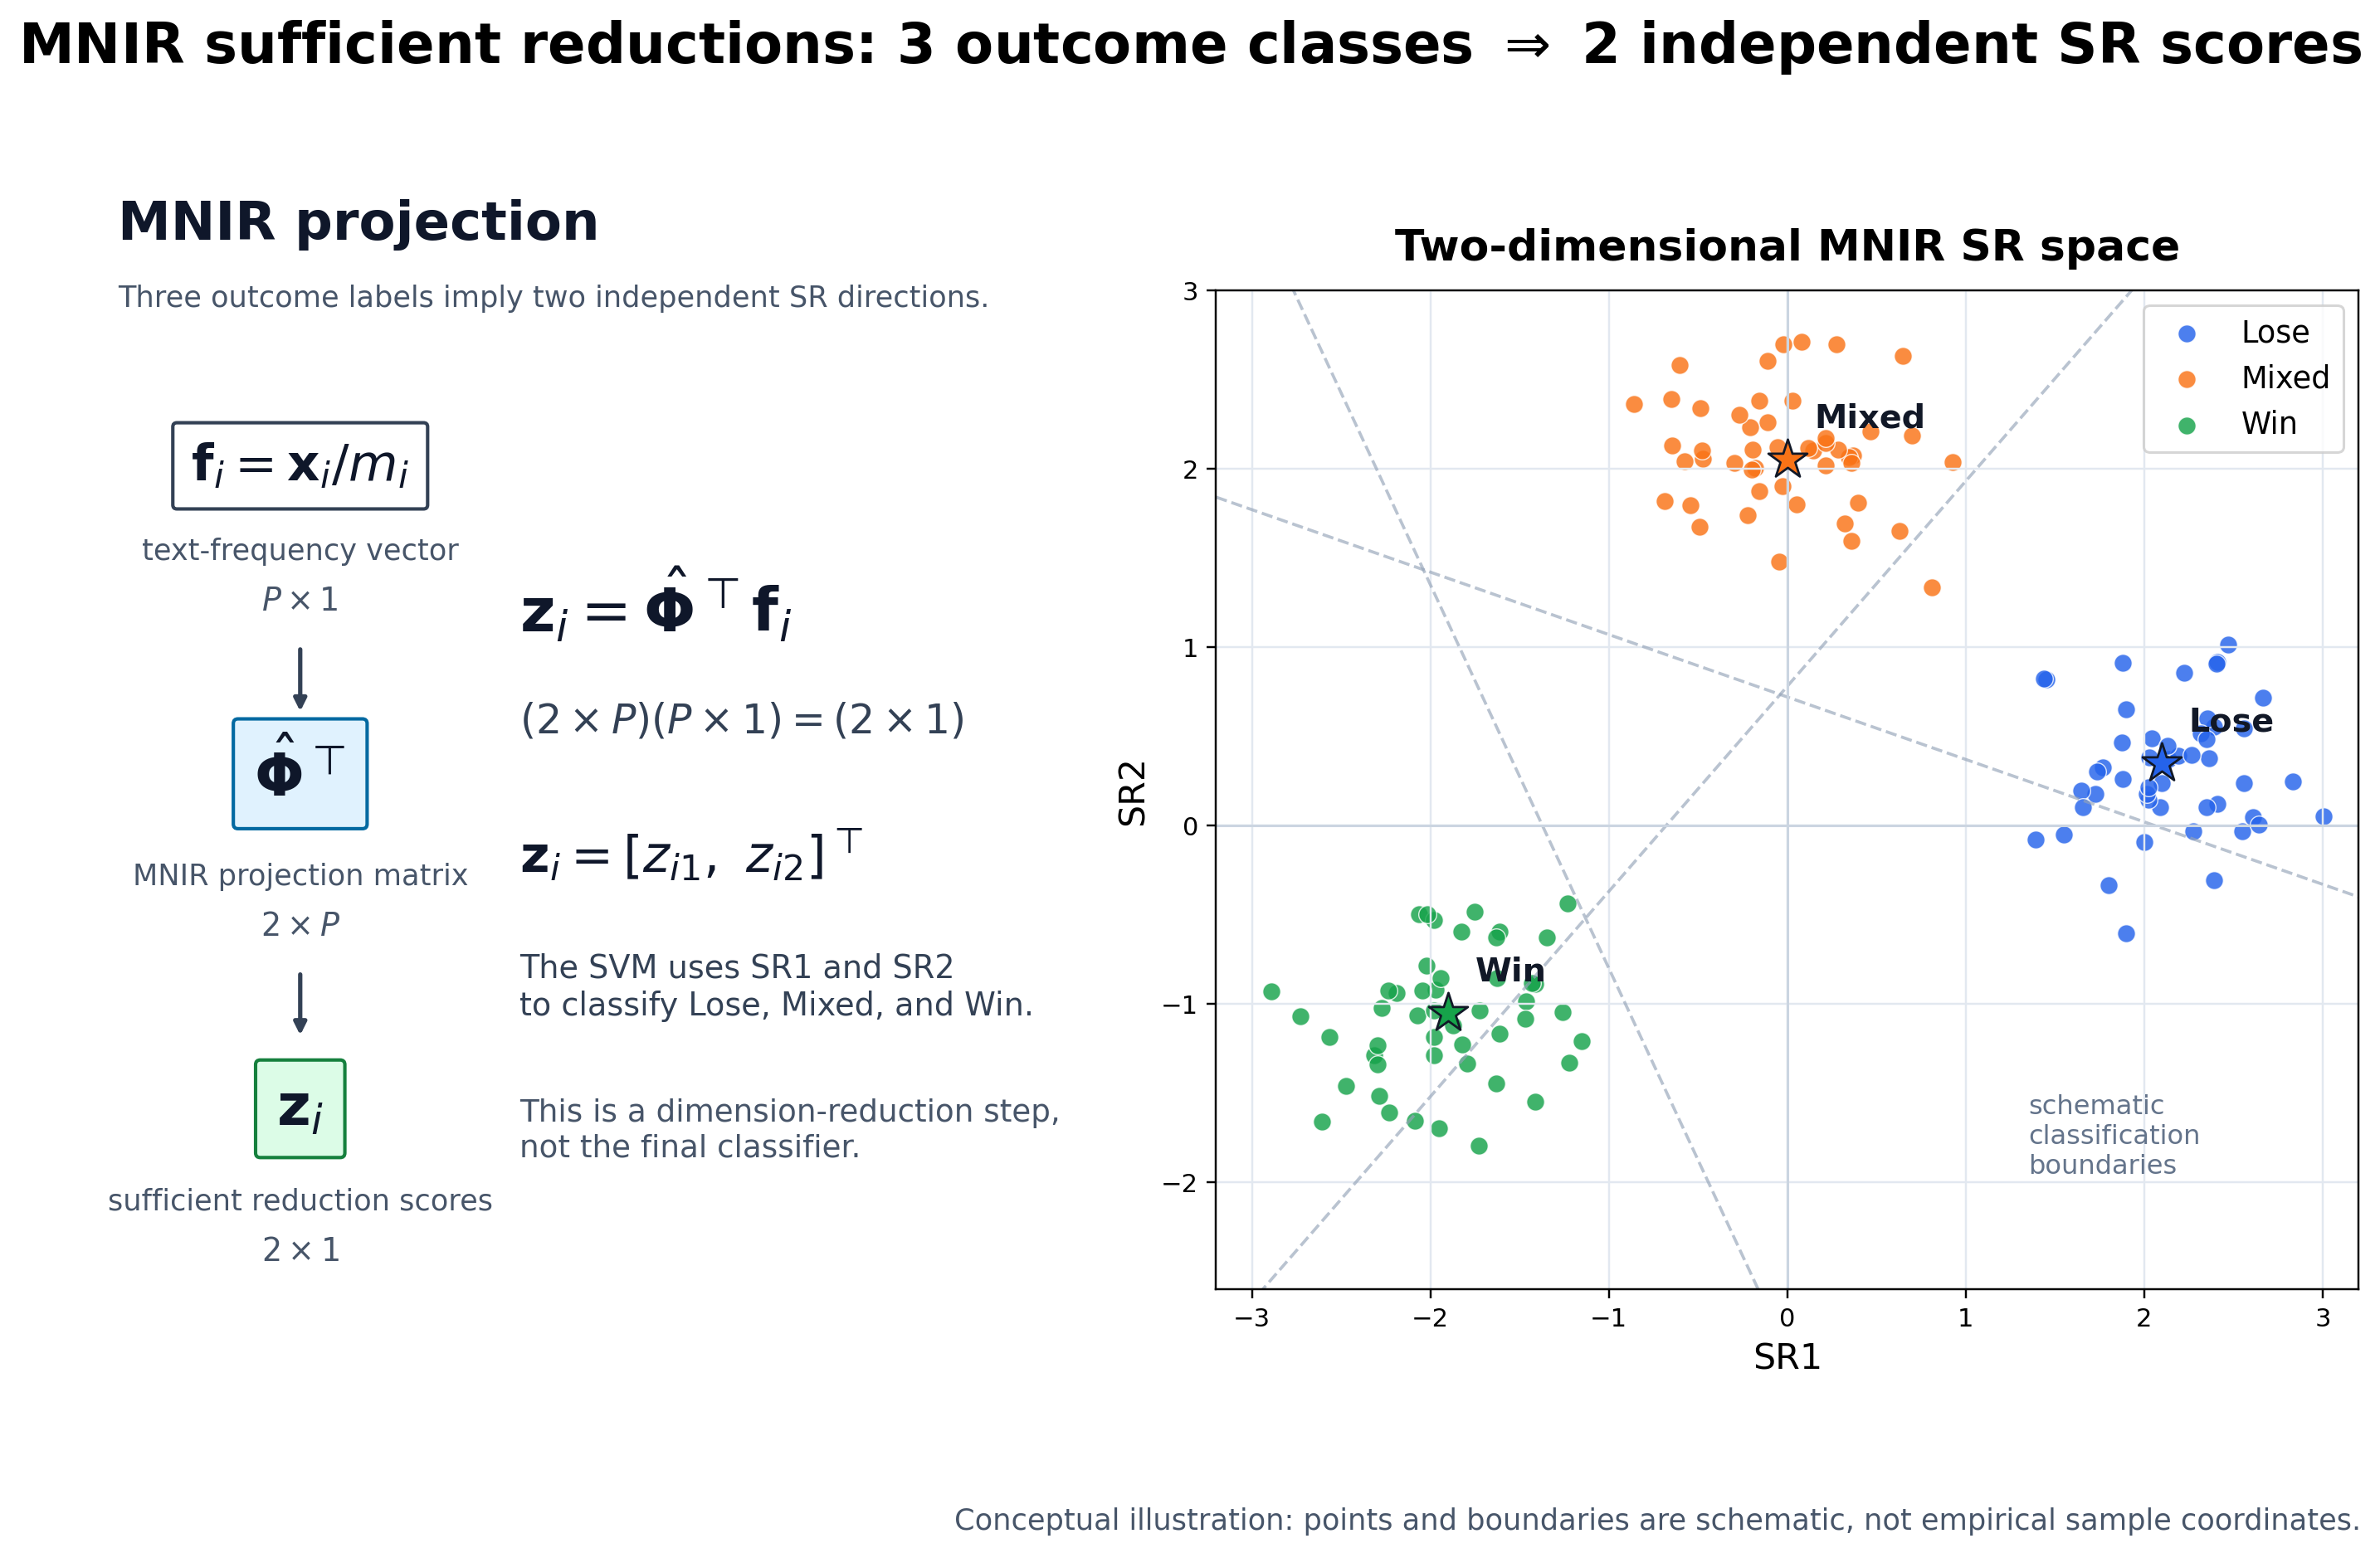

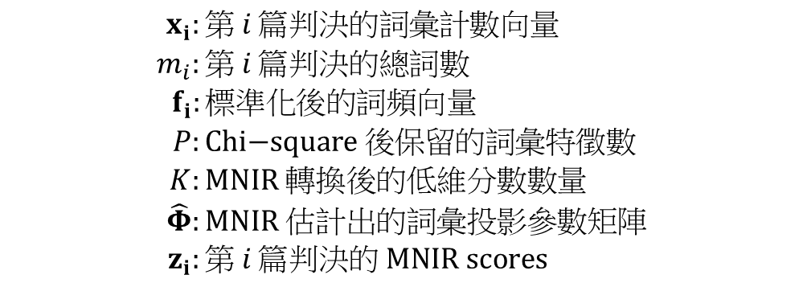

研究設計驗證：特徵與模型
$$\underset{K×P}{\underbrace{\hat{Φ^{⊤}}}}\underset{P×1}{\underbrace{f_{i}}}=\underset{K×1}{\underbrace{z_{i}}}$$
$$\left[\begin{matrix}\hat{φ_{11}} & \hat{φ_{21}} & ⋯ & \hat{φ_{P1}} \\ \hat{φ_{12}} & \hat{φ_{22}} & ⋯ & \hat{φ_{P2}} \\ ⋮ & ⋮ & ⋱ & ⋮ \\ \hat{φ_{1K}} & \hat{φ_{2K}} & ⋯ & \hat{φ_{PK}}\end{matrix}\right]\left[\begin{matrix}f_{i1} \\ f_{i2} \\ ⋮ \\ f_{iP}\end{matrix}\right]=\left[\begin{matrix}z_{i1} \\ z_{i2} \\ ⋮ \\ z_{iK}\end{matrix}\right]$$
$$\begin{aligned}x_{i}&:\text{第} i \text{篇判決的詞彙計數向量} \\ m_{i}&:\text{第} i \text{篇判決的總詞數} \\ f_{i}&:\text{標準化後的詞頻向量} \\ P&:\text{Chi}\text{−}\text{square} \text{後保留的詞彙特徵數} \\ K&:\text{MNIR} \text{轉換後的低維分數數量} \\ \hat{Φ}&:\text{MNIR} \text{估計出的詞彙投影參數矩陣} \\ z_{i}&:\text{第} i \text{篇判決的} \text{MNIR} \text{scores}\end{aligned}$$
資料蒐集
案件篩選
標籤整理
文本前處理
特徵建構
特徵選擇
模型訓練
模型評估
結果
Notes:
前面提到，判決文本經過斷詞、特徵表示與 Chi-square 特徵選擇後，每一篇判決都可以表示成一個詞彙向量。這裡我用 \(\mathbf{x}_i\) 表示第 \(i\) 篇判決的詞彙計數向量，\(m_i\) 是這篇判決的總詞數。因此，\(\mathbf{f}_i = \mathbf{x}_i / m_i\)，代表標準化後的詞頻向量。
這樣做的目的，是避免篇幅較長的判決因為詞彙總數較多，而在模型中占有不成比例的影響。換句話說，MNIR 使用的不是單純原始詞數，而是經過標準化後的詞頻表示。
接著，MNIR 會估計一個詞彙投影參數矩陣，也就是這裡的 \(\hat{\boldsymbol{\Phi}}\)。這個矩陣可以理解為：不同詞彙特徵如何被組合成較低維的分類方向。公式上，就是用 \(\hat{\boldsymbol{\Phi}}^\top\) 乘上 \(\mathbf{f}_i\)，得到 \(\mathbf{z}_i\)。
\(\mathbf{z}_i\) 就是第 \(i\) 篇判決的 MNIR scores，也可以稱為 sufficient reduction scores。它不是最終分類結果，而是 MNIR 轉換後產生的低維特徵。
在本研究中，裁判結果有三類：Lose、Mixed、Win。三個類別在多類別模型中只需要兩個獨立方向來表示，所以雖然標籤有三類，但 MNIR 轉換後的 SR scores 是二維，也就是 \(K = 2\)。因此右邊的圖用 SR1 和 SR2 兩個軸來示意。
右邊這張圖是概念示意圖，不是實際樣本座標。它想表達的是：原本每篇判決可能有很多個詞彙特徵，也就是 \(P\) 維；經過 MNIR 轉換後，每篇判決會被投影到二維 SR 空間中。後續的 SVM 不是直接使用原本的高維詞彙向量，而是使用這兩個 SR scores 來建立分類邊界，判斷判決屬於 Lose、Mixed 或 Win。
所以這一頁的重點是：MNIR 在我的研究中不是分類器，而是一個監督式降維步驟。它利用裁判結果標籤學習詞彙投影方向，將 Chi-square 後仍然高維的文字特徵，壓縮成兩個與分類任務相關的 SR scores，再交給 SVM 做最後分類。

Slide 18

研究設計驗證：特徵與模型
MNIR + SVM
輸入特徵：
Direct SVM
輸入特徵：
$$z_{i}=\left[\begin{matrix}z_{i1} \\ z_{i2}\end{matrix}\right]$$
$$Χ_{i}=\left[\begin{matrix}χ_{i1} \\ χ_{i2} \\ ⋮ \\ χ_{iΚ}\end{matrix}\right]$$
資料蒐集
案件篩選
標籤整理
文本前處理
特徵建構
特徵選擇
模型訓練
模型評估
結果
Notes:
在本研究中，MNIR + SVM 和 Direct SVM 最後都使用 SVM 作為分類器。也就是說，真正不同的地方不是分類器，而是 SVM 接收到的輸入特徵不同。
左邊是 MNIR + SVM。判決文本先形成詞頻向量，經過 MNIR 投影後，會得到二維的 SR scores，也就是這裡的 \(\mathbf{z}_i\)。因為本研究有三個裁判結果類別，所以 MNIR 形成兩個獨立的 sufficient reduction scores。後續 SVM 使用這兩個分數進行 Lose、Mixed、Win 的分類。
右邊是 Direct SVM。這條流程不經過 MNIR，而是直接使用 Chi-square 篩選後的詞彙特徵。這裡的 \(\mathbf{v}_i\) 代表第 \(i\) 篇判決的詞彙特徵向量，維度是 \(P\)。其中每一個 \(v_{ij}\) 對應到某一個被 Chi-square 保留下來的詞彙特徵，其數值可能來自 BoW、TF 或 TF-IDF。
所以兩者的核心差異是：MNIR + SVM 把高維詞彙特徵壓縮成二維 SR scores；Direct SVM 則保留卡方篩選後的高維稀疏詞彙特徵，直接讓 SVM 建立分類邊界。
這也對應到本研究的主要實證問題：在卡方已經篩選出較有關聯詞彙的情況下，是否還需要 MNIR 進一步轉換成低維 SR scores，或者 Direct SVM 直接使用詞彙特徵反而能保留更多分類訊號。

Slide 19
研究設計驗證：特徵與模型
Majority Class baseline 不使用文本內容，而是一律預測訓練集中最多的類別。
案件類型 | Majority baseline Macro F1 | 最佳 Direct SVM Macro F1 | 是否提升
行政 | 0.311 | 0.380 | 是
民事 | 0.269 | 0.428 | 是
刑事 | 0.322 | 0.577 | 是
刑事附帶民事 | 0.245 | 0.654 | 是
資料蒐集
案件篩選
標籤整理
文本前處理
特徵建構
特徵選擇
模型訓練
模型評估
結果
Notes:
這一頁先說明本研究使用的最低基準模型，也就是 Majority Class baseline。
由於本研究的裁判結果分布明顯不平衡，尤其 Lose 是多數類別，如果模型只是大量預測 Lose，也可能得到看似不低的 Accuracy。因此，在比較 MNIR + SVM 和 Direct SVM 之前，我先設置一個最低基準，用來檢查模型是否真的有學到文本中的分類訊號。
Majority Class baseline 的做法很簡單。它不使用任何判決文字，也不做文字特徵建構，而是先在訓練集中找出樣本數最多的類別，接著不論測試集的判決內容是什麼，都一律預測為這個多數類別。
若模型分數比baseline更高，則這表示模型並不是單純依靠類別分布取得分數，而是至少從判決文本的詞彙特徵中學到部分與裁判結果相關的訊號。

Slide 20
實證結果支持
結果主張 | 證據 | 意義
Direct SVM 較佳 | 四類案件中，Direct SVM 的 Macro F1 皆高於 MNIR + SVM | 在本研究資料與設定下，MNIR 未帶來額外增益
沒有單一最佳特徵 | 行政 BoW、民事 TF-IDF、刑事 TF、刑事附帶民事 BoW | 文字特徵選擇須依案件類型判斷
Mixed / Win 仍難辨識 | 民事案件 Win F1 僅 0.130，Mixed / Win 常被判為 Lose | 類別不平衡與少數類別辨識仍是主要限制
資料蒐集
案件篩選
標籤整理
文本前處理
特徵建構
特徵選擇
模型訓練
模型評估
結果
Notes:
接下來進入實證結果。這一頁先把後面幾個表格會支持的主要發現整理出來。
第一，Direct SVM 的表現較佳。也就是在四類案件中，Direct SVM 的 Macro F1 都高於 MNIR + SVM。這表示在本研究的資料、標籤與參數設定下，MNIR 轉換沒有帶來額外增益。
第二，沒有單一最佳文字特徵。行政案件是 BoW 較佳，民事案件是 TF-IDF 較佳，刑事案件是 TF 較佳，刑事附帶民事案件則是 BoW 較佳。這代表文字特徵的選擇不能一概而論，而是會受到案件類型影響。
第三，少數類別仍然難以辨識，尤其是 Mixed 和 Win。以民事案件為例，Win 的 F1 只有 0.130，而且 Mixed 和 Win 經常被模型誤判為 Lose。這說明類別不平衡仍然是本研究最主要的限制。
後面我會依序用表 4-1 到表 4-8 來支持這三個發現。

Slide 21
實證結果支持：Direct SVM 較佳
資料集 | MNIR 最佳特徵 | K | C | Accuracy | MNIR + SVM Macro F1
行政 | BoW | 5000 | 0.0625 | 0.875 | 0.318
民事 | TF-IDF | 1000 | 0.125 | 0.695 | 0.353
刑事 | TF-IDF | 5000 | 0.125 | 0.928 | 0.390
刑事附帶民事 | TF | 1000 | 0.125 | 0.823 | 0.545
觀察一：四類案件的最佳特徵不同 行政為 BoW，民事與刑事為 TF-IDF，刑事附帶民事為 TF。
觀察二：Accuracy 與 Macro F1 呈現不同面向 Accuracy 反映整體預測比例，Macro F1 反映三類結果平均表現。
資料蒐集
案件篩選
標籤整理
文本前處理
特徵建構
特徵選擇
模型訓練
模型評估
結果
Notes:
這一頁先看第一條模型流程，也就是 Chi-square 加上 MNIR，再接 SVM。
這裡把 MNIR + SVM 在四類案件中的最佳設定與結果列出來，作為後續比較 Direct SVM 的基準。
從表 4-1 可以看到，四類案件的最佳文字特徵並不完全相同。行政案件是 BoW，民事與刑事案件是 TF-IDF，刑事附帶民事案件則是 TF。
另外，表中同時列出 Accuracy 和 Macro F1。Accuracy 反映整體預測正確比例，而 Macro F1 更能觀察三類裁判結果的平均辨識表現。

Slide 22
實證結果支持：Direct SVM 較佳
資料集 | Direct 最佳特徵 | Accuracy | Macro F1 | Majority Macro F1
行政 | BoW | 0.831 | 0.380 | 0.311
民事 | TF-IDF | 0.680 | 0.428 | 0.269
刑事 | TF | 0.951 | 0.577 | 0.322
刑事附帶民事 | BoW | 0.854 | 0.654 | 0.245
觀察一：四類案件皆高於 baseline Direct SVM 的 Macro F1 均高於 Majority Class baseline。
觀察二：最佳特徵因案件而異 行政 BoW、民事 TF-IDF、刑事 TF、刑事附帶民事 BoW。
資料蒐集
案件篩選
標籤整理
文本前處理
特徵建構
特徵選擇
模型訓練
模型評估
結果
Notes:
接著看第二條模型流程，也就是不經 MNIR 轉換，直接將 Chi-square 篩選後的文字特徵送入 SVM。
從表 4-2 可以看到，四類案件的最佳 Direct SVM 結果都高於 Majority Class baseline。行政案件的 Macro F1 從 baseline 的 0.311 提升到 0.380，民事從 0.269 提升到 0.428，刑事從 0.322 提升到 0.577，刑事附帶民事則從 0.245 提升到 0.654。
這代表 Direct SVM 不是單純預測最多數類別，而是有利用到判決文本中的分類訊號。
同時，這一頁也可以先看到不同案件類型的最佳文字特徵並不相同：行政是 BoW，民事是 TF-IDF，刑事是 TF，刑事附帶民事是 BoW。

Slide 23
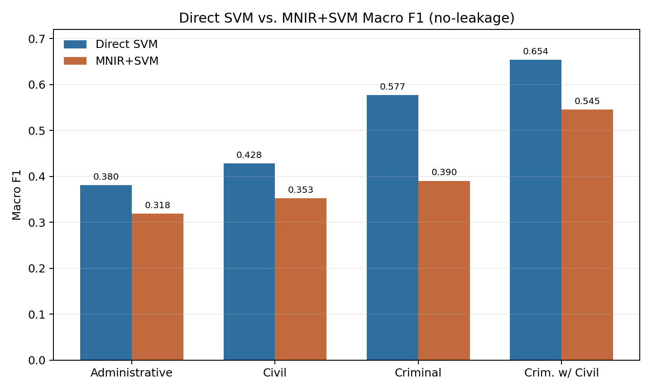
實證結果支持：Direct SVM 較佳
資料集 | Direct 最佳特徵 | Direct SVM Macro F1 | MNIR 最佳特徵 | MNIR + SVM Macro F1 | Direct - MNIR
行政 | BoW | 0.380 | BoW | 0.318 | 0.062
民事 | TF-IDF | 0.428 | TF-IDF | 0.353 | 0.075
刑事 | TF | 0.577 | TF-IDF | 0.390 | 0.187
刑事附帶民事 | BoW | 0.654 | TF | 0.545 | 0.109
最大差距：刑事案件 Direct SVM 高出 0.187。
最小差距：行政案件 Direct SVM 高出 0.062。
整體判斷 四類案件方向一致，Direct SVM 較佳。
Notes:
這一頁是模型流程比較的核心結果。由於本研究資料有明顯類別不平衡，所以我用 Macro F1 比較 MNIR + SVM 和 Direct SVM，而不是只看 Accuracy。
從表 4-3 可以看到，四類案件中 Direct SVM 的 Macro F1 都高於 MNIR + SVM。行政差距是 0.062，民事是 0.075，刑事最大，是 0.187，刑事附帶民事則是 0.109。
這表示在本研究設定下，MNIR 轉換沒有帶來額外增益；直接使用 Chi-square 篩選後的文字特徵進入 SVM，反而得到較好的 Macro F1。
但這個結論應該保守解讀：不是說 MNIR 方法本身無效，而是說在本研究資料與任務設定下，Direct SVM 較適合作為基準流程。

Slide 24
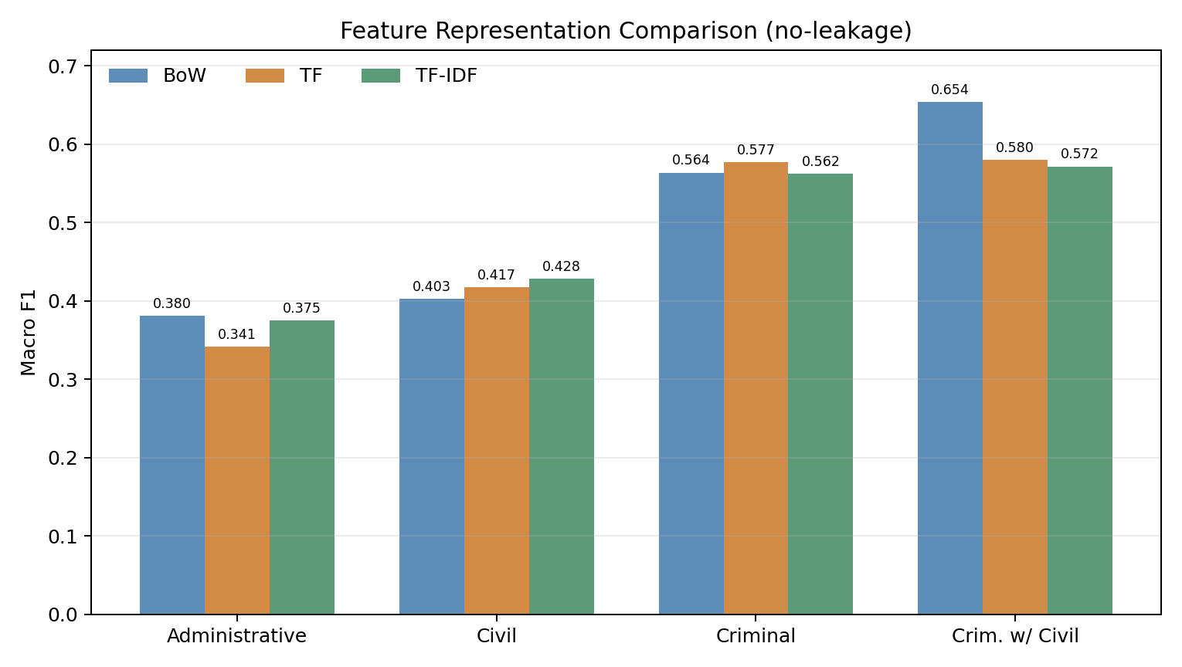
實證結果支持：無單一最佳特徵
資料集 | BoW | TF | TF-IDF | 最佳特徵
行政 | 0.380 | 0.341 | 0.375 | BoW
民事 | 0.403 | 0.417 | 0.428 | TF-IDF
刑事 | 0.564 | 0.577 | 0.562 | TF
刑事附帶民事 | 0.654 | 0.580 | 0.572 | BoW
文字特徵的選擇不能一概而論，必須依案件類型與文本結構判斷。
行政案件 BoW 較佳，可能與固定程序用語或法規爭點有關。
民事案件 TF-IDF 較佳，可能與爭點較多元、需降低常見詞權重有關。
刑事案件 TF 較佳，可能與特定事實或構成要件用語頻率有關。
刑事附帶民事 BoW 較佳，但因樣本與類別分布特殊，需保守解讀。
Notes:
從結果來看，沒有一種特徵在四類案件中都最好。行政案件是 BoW，民事案件是 TF-IDF，刑事案件是 TF，刑事附帶民事案件則是 BoW。
這裡我會保守解讀。文獻可以支持的是，BoW、TF、TF-IDF 對文字資訊的表示方式不同，而且不同文本分類任務中，特徵表示的效果可能會不同。但文獻並不能直接告訴我們臺灣智財行政案件一定適合 BoW，或民事案件一定適合 TF-IDF。
因此，本研究的結果比較像是一個實證發現：在本資料與模型設定下，不同案件類型確實對文字特徵有不同反應。
可能的解釋是，行政案件與刑事附帶民事案件中，部分結果訊號可能集中在特定詞彙是否出現，因此 BoW 表現較佳。民事案件中，TF-IDF 表現較佳，可能與常見法律用語需要被降權、相對稀有詞較有辨識力有關。刑事案件中，TF 表現較佳，可能表示詞頻訊號比單純是否出現更能反映分類差異。
不過這些解釋仍屬於本研究對結果的合理推論，未來可以透過重要詞分析、段落結構分析或模型解釋方法進一步驗證。
因此，這一頁最保守也最重要的結論是：文字特徵沒有單一最佳解，特徵選擇必須回到案件類型與資料特性中判斷。

Slide 25
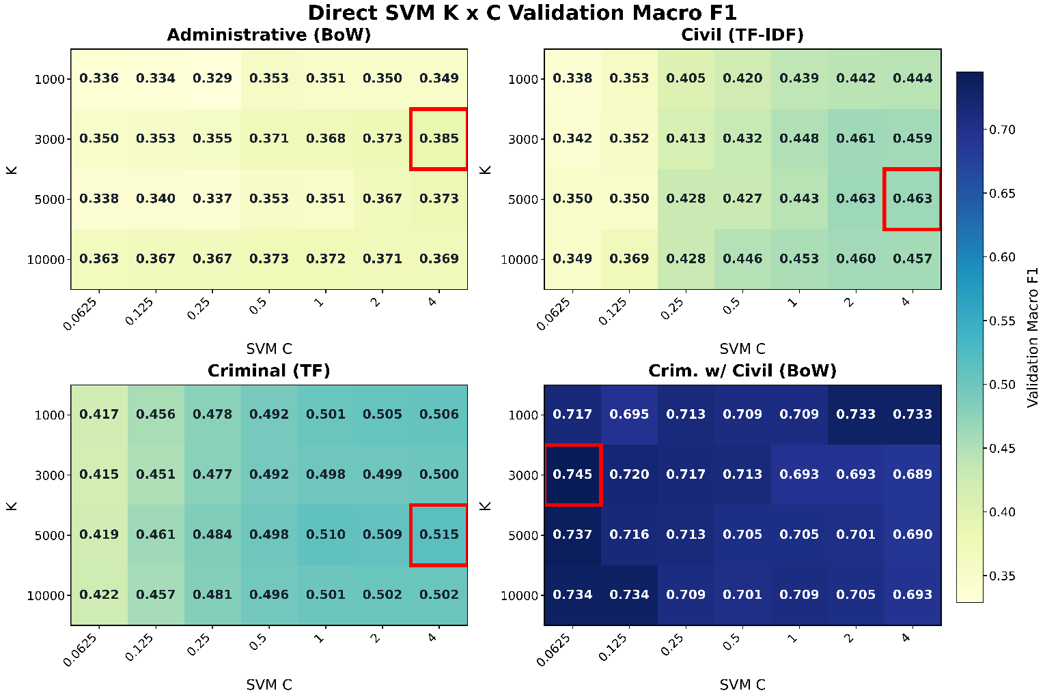
實證結果支持：無單一最佳特徵
Notes:
這一頁是參數選擇結果，主要用來補充說明模型設定不是任意決定的。
在 Direct SVM 流程中，我針對不同案件類型比較不同特徵數 K 值與 SVM 的 C 值，並依驗證集的 Macro F1 選出較佳設定。
從表 4-5 可以看到，不同案件類型的最佳設定並不完全相同。行政案件和刑事附帶民事案件的最佳 K 值是 3000，而民事和刑事案件則是 5000。C 值方面，行政、民事和刑事案件的最佳 C 是 4.0，但刑事附帶民事案件的最佳 C 是 0.0625。
這個結果再次支持本研究的設計：四類案件不只在法律程序和樣本分布上不同，在模型參數選擇上也呈現差異。因此，如果把所有案件混在一起建模，可能會掩蓋各類案件本身的資料特性。
不過這頁不是要說哪一個參數具有法律上的實質意義，而是說本研究透過驗證程序選擇模型設定，並且結果顯示各案件類型確實需要分開處理。

Slide 26
實證結果支持： Mixed / Win 較難辨識
1. 模型是否偏向 Lose？ Mixed / Win 是否大量被預測為 Lose？
2. 少數類別 F1 是否偏低？ Win 與 Mixed 的 Precision / Recall / F1 是否明顯低於 Lose？
3. 問題是否只出現在單一案件類型？ 四類案件中，各類別 F1 是否都呈現差異？
Lose：樣本多、辨識較穩定
Mixed：樣本少、容易流向 Lose
Win：樣本少、最容易被忽略
Notes:
前面幾頁說明了 Direct SVM 是本研究中較佳的模型流程，也說明不同案件類型適合不同文字特徵。
但是，這並不代表模型對三種裁判結果都辨識得一樣好。由於本研究的裁判結果分布明顯不平衡，Lose 是多數類別，而 Mixed 和 Win 的樣本數相對少很多，所以模型可能會傾向把不確定的案件判成 Lose。
因此，接下來我會從錯誤分析來看模型真正的限制。第一，透過混淆矩陣檢查 Mixed 和 Win 是否大量被誤判為 Lose。第二，透過分類報告檢查各類別的 Precision、Recall 和 F1，特別是 Win 類別是否偏低。第三，再從四類案件的類別 F1 來看，這個問題是否只出現在單一案件類型，還是不同案件中都存在類別層級差異。
所以這一段的重點是：Direct SVM 雖然是較佳流程，但少數類別，尤其 Mixed 和 Win，仍然是模型最主要的辨識限制。

Slide 27
實證結果支持： Mixed / Win 較難辨識
實際 \ 預測 | Pred. Lose | Pred. Mixed | Pred. Win | Total
Actual Lose | 683 89.2% | 77 10.1% | 6 0.8% | 766 100%
Actual Mixed | 192 68.3% | 80 28.5% | 9 3.2% | 281 100%
Actual Win | 62 72.1% | 17 19.8% | 7 8.1% | 86 100%
類別 | Precision | Recall | F1-score | Support
Lose | 0.729 | 0.892 | 0.802 | 766
Mixed | 0.460 | 0.285 | 0.352 | 281
Win | 0.318 | 0.081 | 0.130 | 86
macro avg | 0.502 | 0.419 | 0.428 | 1133
weighted avg | 0.631 | 0.680 | 0.639 | 1133
Notes:
這一頁把民事案件的混淆矩陣和分類報告合併來看。左邊是混淆矩陣，我把它轉成列百分比，也就是以每個實際類別為分母，觀察它最後被預測成哪一類。
實際 Lose 的案件中，有 89.2% 被正確預測為 Lose，代表模型對多數類別 Lose 的辨識相對穩定。
但實際 Mixed 的案件中，有 68.3% 被預測為 Lose，只有 28.5% 被正確預測為 Mixed。實際 Win 的案件中，有 72.1% 被預測為 Lose，只有 8.1% 被正確預測為 Win。
右邊的 F1 也呈現同樣趨勢。Lose 的 F1 是 0.802，Mixed 降到 0.352，Win 只有 0.130。尤其 Win 的 Recall 只有 0.081，表示實際 Win 案件中，只有很少比例被模型成功抓到。
因此，民事案件的錯誤型態很清楚：模型不是平均地錯，而是把大量 Mixed 和 Win 吸收到 Lose。這也說明本研究的主要限制並不是模型完全沒有分類能力，而是分類能力集中在多數類別，少數類別仍然難以辨識。

Slide 28
實證結果支持： Mixed / Win 較難辨識
資料集 | Lose F1 | Mixed F1 | Win F1 | Macro F1
行政 | 0.908 | 0.114 | 0.119 | 0.380
民事 | 0.802 | 0.352 | 0.130 | 0.428
刑事 | 0.974 | 0.167 | 0.591 | 0.577
刑事附帶民事 | 0.834 | 0.878 | 0.250 | 0.654
Notes:
這一頁把視角從前一頁的民事案件，擴大到四類案件的類別 F1。
圖表的橫軸是 Lose、Mixed、Win 以及 Macro F1，顏色則代表四種案件類型。下方表格列出對應數值。
可以看到，Lose 類別在四類案件中表現都相對高。行政案件 Lose F1 是 0.908，民事是 0.802，刑事是 0.974，刑事附帶民事是 0.834。這表示模型對多數類別，也就是敗訴案件，辨識相對穩定。
但 Mixed 和 Win 的表現就不穩定。行政案件的 Mixed F1 只有 0.114，Win F1 也只有 0.119。民事案件的 Win F1 只有 0.130。刑事案件的 Mixed F1 只有 0.167。刑事附帶民事案件雖然 Mixed F1 達到 0.878，但 Win F1 仍只有 0.250。
這說明模型表現不是平均分布在三種裁判結果上，而是明顯集中在 Lose。不同案件類型雖然各自的弱點不完全相同，但整體來看，Mixed 和 Win 這類少數或較複雜的結果仍然比較難辨識。
因此，這頁支持本研究第三個主要發現：即使 Direct SVM 是較佳流程，少數類別辨識仍然是主要限制。這也是為什麼本研究不能只看 Accuracy，而需要看 Macro F1 和類別層級 F1。

Slide 29
錯誤分析小結：模型有訊號，但辨識不平均
非 Lose 類別訊號較不穩定
Mixed / Win 不一定有一致的文字訊號，容易被模型吸收到 Lose。
Mixed 是複合結果
部分勝訴可能同時包含勝與敗的理由，文本特徵可能與 Lose / Win 重疊。
Win 樣本少且邊界不清
Win 的樣本數較少，且在不同案件類型中表現不穩定，模型較難學到穩定分類邊界。
Notes:
這一頁我想進一步整理錯誤分析的意義。前面已經看到，模型不是隨機出錯，而是常把 Mixed 和 Win 預測為 Lose。這背後可能不只是樣本數不平衡，也和裁判結果本身的語意特性有關。
第一，非 Lose 類別的文字訊號可能比較不穩定。Lose 是多數類別，模型比較容易從大量樣本中學到穩定模式；但 Mixed 和 Win 樣本較少，且文本表現可能較分散，因此容易被模型歸到 Lose。
第二，Mixed 本身是比較複合的標籤。部分勝訴可能同時包含勝訴與敗訴的理由，所以文本中可能同時出現支持與不支持請求的語句。這會讓 Mixed 在文字特徵上和 Lose 或 Win 都有重疊，分類邊界比較不清楚。
第三，Win 的樣本數較少，模型比較難學到穩定訊號。以民事案件為例，Win 的 F1 只有 0.130，Recall 也很低，表示模型很少成功把實際 Win 抓出來。
所以這裡的重點是：少數類別困難不只是技術問題，也反映裁判結果標籤本身的複雜性。未來如果要改善，可以考慮更細緻的標籤設計、段落層級分析，或針對不平衡資料進行處理。

Slide 30
結論
研究問題 | 回答 | 對應證據
RQ1 判決文本能否分類裁判結果？ | 可以，但不同結果類別難度不同 | Direct SVM 高於 baseline；Lose F1 普遍較高
RQ2 案件類型是否影響模型表現？ | 會，四類案件表現與最佳設定不同 | 四類案件 Macro F1、最佳特徵與參數不同
RQ3 哪種文字特徵較佳？ | 沒有單一最佳特徵 | 行政 BoW、民事 TF-IDF、刑事 TF、刑事附帶民事 BoW
RQ4 MNIR 是否優於 Direct SVM？ | 否，在本研究設定下 Direct SVM 較佳 | 四類案件 Direct SVM Macro F1 均高於 MNIR + SVM
Notes:
這一頁回到一開始提出的四個研究問題。
第一，判決文本能否分類裁判結果？本研究的回答是，可以具有一定分類能力，但不同結果類別的難度不同。Direct SVM 高於 baseline，而且 Lose F1 普遍較高，表示判決文本中確實存在可被模型利用的訊號；但 Mixed 和 Win 的辨識較困難。
第二，案件類型是否影響模型表現？答案是會。四類案件的 Macro F1、最佳文字特徵和參數設定都不完全相同，這支持本研究分開建模的設計。
第三，BoW、TF 和 TF-IDF 哪一種較佳？結果顯示沒有單一最佳特徵。行政案件是 BoW，民事案件是 TF-IDF，刑事案件是 TF，刑事附帶民事案件則是 BoW。
第四，MNIR 是否優於 Direct SVM？在本研究設定下，答案是否定的。四類案件中 Direct SVM 的 Macro F1 都高於 MNIR + SVM，因此 Direct SVM 是較適合本研究任務的基準流程。
整體而言，本研究的重點不是宣稱模型可以準確預測所有案件結果，而是指出法律文本分類的表現必須放回案件類型、文字特徵、模型流程與類別差異中解讀。

Slide 31
結論
建立臺灣智財判決分類任務
聚焦臺灣智慧財產權
系統比較文字特徵與模型流程
比較 BoW、TF、TF-IDF
指出少數裁判結果辨識限制
Mixed / Win 辨識不穩定
判決區分四類案件
將裁判結果整理為 Lose / Mixed / Win
比較 MNIR + SVM 與 Direct SVM
提供傳統稀疏文本模型的基準結果
類別不平衡影響模型學習
裁判結果標籤本身具有語意複雜度
Notes:
這一頁整理本研究的主要貢獻。
第一，本研究建立了臺灣智慧財產權判決的裁判結果分類任務。研究中不是把所有判決混在一起，而是依行政、民事、刑事和刑事附帶民事四類案件分開建模，並將裁判結果整理為 Lose、Mixed 和 Win。這讓臺灣智財判決文本可以被轉換成可比較的分類任務。
第二，本研究系統比較了不同文字特徵與模型流程。文字特徵部分比較了 BoW、TF 和 TF-IDF；模型流程部分比較了 MNIR + SVM 和 Direct SVM。這提供了傳統稀疏文本模型在臺灣智財判決分類上的基準結果。
第三，本研究指出少數裁判結果的辨識限制。實證結果顯示，模型對 Lose 較穩定，但 Mixed 和 Win 的辨識較不穩定。這不只是類別不平衡的問題，也可能與部分勝訴、勝訴等標籤本身的語意複雜度有關。
所以，本研究的貢獻不是宣稱模型能精準預測所有案件，而是建立一個可比較的法律文本分類流程，並指出案件類型差異與少數類別限制是法律文本分類中必須面對的問題。

Slide 32
結論
研究限制 | 未來研究方向
類別不平衡 | 加入類別權重、重抽樣或成本敏感學習
Mixed 標籤複雜 | 更細緻區分部分勝訴型態或請求項目
文本段落尚未分開建模 | 比較主文、事實、理由、當事人主張等段落訊號
傳統特徵語意有限 | 比較深度語意模型，並保留可解釋性分析
Notes:
最後，我整理本研究的限制與未來研究方向。
第一，是類別不平衡問題。本研究的裁判結果分布並不平均，Lose 樣本明顯多於 Mixed 和 Win。這會使模型較容易學到多數類別的文字訊號，而對少數類別的辨識能力較弱。前面的錯誤分析也顯示，Mixed 和 Win 容易被預測為 Lose。因此，未來研究可以加入類別權重、重抽樣或成本敏感學習等方法，進一步檢驗是否能改善少數類別辨識。
第二，是 Mixed 標籤本身較複雜。本研究將部分勝訴整理為 Mixed，但部分勝訴可能包含多種情形，例如只有部分請求成立、部分金額被法院准許，或不同爭點有不同勝敗結果。這些案件雖然都被歸入 Mixed，但其法律意義與文本特徵未必一致。因此，未來可以進一步細分部分勝訴型態，或結合請求項目與裁判主文，建立更細緻的標籤。
第三，是文本段落尚未分開建模。這裡要特別說明，本研究並不是完全沒有處理判決文本結構。程式中有先從判決全文中萃取事實、事實及理由或理由等相關段落，再進行斷詞與特徵建構。但是，在後續模型中，本研究是將萃取後的文本作為一個整體輸入，並沒有進一步把主文、事實、當事人主張、法院理由、法條引用等段落分別建模，也沒有比較不同段落各自對分類結果的貢獻。因此，未來研究可以進一步做段落層級分析，檢驗模型究竟是依賴案件事實、法院理由、程序用語，還是其他判決結構中的文字訊號。
第四，是傳統文字特徵仍有語意限制。本研究主要使用 BoW、TF 和 TF-IDF。這些方法具備可解釋性與計算效率，也適合作為基準模型，但它們不處理語序、上下文與長距離語意關係。智慧財產權判決常涉及技術事實、權利範圍、法律要件與法院推論，如果只依靠詞彙分布，可能無法完整呈現法院裁判理由。未來可以比較深度語意模型，例如 BERT 類模型，並搭配可解釋性分析，檢驗是否能在提升表現的同時保留法律場域所需的可說明性。
總結來說，本研究建立的是臺灣智慧財產權判決結果分類的基準流程。後續研究可以在少數類別處理、Mixed 標籤細緻化、段落層級分析與深度語意模型上進一步深化。

Slide 33
判決文本會說話嗎?
判決文本確實包含可供模型辨識的裁判結果訊號，但模型表現受到案件類型、文字特徵、模型流程與少數類別限制影響。
01 模型流程 Direct SVM 在本研究中優於 MNIR + SVM。
02 文字特徵 BoW、TF、TF-IDF 沒有單一最佳者。
03 類別辨識 Mixed / Win 仍是主要辨識限制。
Notes:
最後回到論文題目：判決文本會說話嗎？
本研究的回答是，會。臺灣智慧財產權判決文本中確實包含可供模型辨識的裁判結果訊號。透過文字特徵建構、卡方特徵選擇、MNIR 轉換與 SVM 分類流程，本研究可以觀察到模型在不同案件類型與不同裁判結果上的表現差異。
但這個回答需要加上限制條件。第一，在本研究設定下，Direct SVM 比 MNIR + SVM 更適合作為基準流程。第二，BoW、TF 和 TF-IDF 沒有單一最佳方法，文字特徵選擇必須依案件類型判斷。第三，模型雖然能在多數類別上形成一定分類能力，但 Mixed 和 Win 仍然是主要辨識限制。
因此，本研究不是要宣稱模型可以準確預測所有案件勝敗，而是建立一套可比較的法律文本分類流程，並指出在智慧財產權判決分類中，案件類型、文字特徵、模型流程與少數類別問題都會影響模型表現。

